Slide 1

数字图像处理技术在
文字识别上的应用
文字识别

Slide 2







目录/CONTENT
Contents
目录
03
数字图像处理技术解决问题的具体过程
01
行业背景介绍
04
数字图像处理技术在该行业未来的发展情况
02
数字图像处理在行业上的应用情况

Slide 3
1
行业背景介绍
行业背景

Slide 4
系统需要完成的目标
4
实时高效的定位与识别图片中的所有文字信息
1
支持多场景、任意版面下整
2
图文字的识别，以及中英文、字母、数字的识别。
3

Slide 5
2
数字图像处理在行业上的应用情况

Slide 6
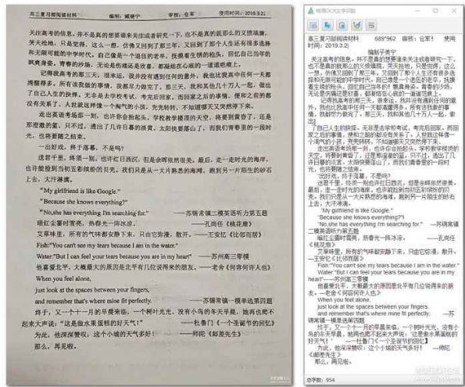
系统的演示
6
单击此处编辑您要的内容，建议您在展示时采用微软雅黑字体，本模版所有图形线条及其相应素材均可自由编辑、改色、替换。更多使用说明和作品请详阅模版最末的使用手册。

Slide 7
3
数字图像处理技术解决问题的具体过程

Slide 8
处理的流程
8
1、图像输入、预处理： 图像输入：对于不同的图像格式，有着不同的存储格式，不同的压缩方式。
预处理：主要包括二值化，噪声去除，倾斜较正等
2、二值化： 对摄像头拍摄的图片，大多数是彩色图像，彩色图像所含信息量巨大，对于图片的内容，
我们可以简单的分为前景与背景，为了让计算机更快的，更好的识别文字，我们需要先对彩色图进行处理，
使图片只前景信息与背景信息，可以简单的定义前景信息为黑色，背景信息为白色，这就是二值化图了。 3、噪声去除： 对于不同的文档，
我们对噪声的定义可以不同，根据噪声的特征进行去噪，就叫做噪声去除 4、倾斜较正： 由于一般用户，在拍照文档时，都比较随意，因此拍照出来的图片不可避免的产生倾斜，这就需要文字识别软件进行较正。 版面分析： 5、将文档图片分段落，分行的过程就叫做版面分析，由于实际文档的多样性，复杂性，因此，还没有一个固定的，最优的切割模型。 6、字符切割： 由于拍照条件的限制，经常造成字符粘连，断笔，因此极大限制了识别系统的性能，这就需要文字识别软件有字符切割功能。 7、字符识别： 这一研究，已经是很早的事情了，比较早有模板匹配，后来以特征提取为主，由于文字的位移，
笔画的粗细，断笔，粘连，旋转等因素的影响，极大影响特征的提取的难度。 8、版面恢复： 人们希望识别后的文字，仍然像原文档图片那样排列着，段落不变，位置不变，
顺序不变，的输出到word文档,pdf文档等，这一过程就叫做版面恢复。 9、后处理、校对： 根据特定的语言上下文的关系，对识别结果进行较正，就是后处理。

Slide 9
4
数字图像处理技术在该行业未来的发展情况
基础性的功能已经实现，能够满足用户的基本需求，同时可以拓展更加高效实用的功能

Slide 10
拓展
10
01
02
03
期望
结合当前人工智能技术
结合时下热门的人工智能技术对文字识别进行拓展
加强宣传
增加对这项技术的宣传，促进这项技术的广泛应用
更进一步
在技术上继续进行创新、精进

Slide 11

谢谢大家！
THANK YOU SO MUCH

